Slide 1
Державний біотехнологічний університет Наукова бібліотека
«ХАЙ ЦВІТЕ У ЩАСТІ УКРАЇНА»
Віртуальна виставка

Slide 2
“
”
Шановні користувачі!
День Незалежності України – важливий день для кожного українця, для тих, хто вважає себе патріотом України, стоїть на захисті українських кордонів, вболіває за Батьківщину та примножує її здобутки відданою працею.
Незалежність закладена у кров українців. І у XV, і у XXІ столітті, і набагато раніше. Наразі це вже кредо, що міцно вписане у нашу ДНК. Скільки б не було спроб зламати нашу волю – цей наратив незмінний.

Slide 3
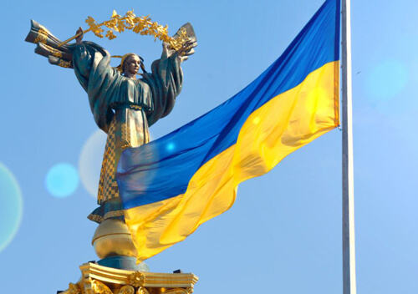
У ці серпневі дні, приурочені святкуванню Дня Незалежності України, Наукова бібліотека презентує віртуальну виставку «Хай цвіте у щасті Україна» і бажає міцного здоров’я, мирного неба, добробуту, життєвої снаги та нових звершень в ім’я України. Зі святом Вас!
Перегорніть сторінки книг, розміщених на віртуальній виставці. Нехай серце Ваше сповниться гордістю за нашу величну Україну, за наш талановитий і мудрий народ.
Усіх бажаючих запрошуємо до перегляду!

Slide 4
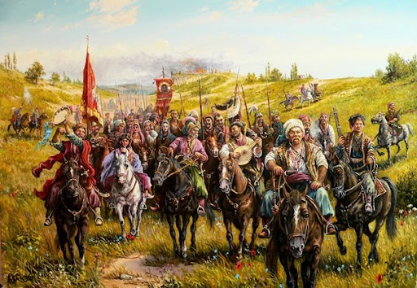
«Дзвін шабель, пісні, походи,
Воля соколина, тихі зорі,
Ясні води – моя Україна...»
В. Сосюра
«Слава українського козацтва»
Розділ І

Slide 5
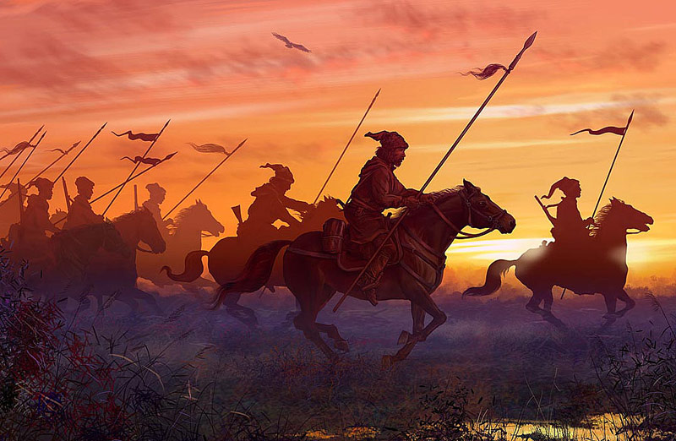
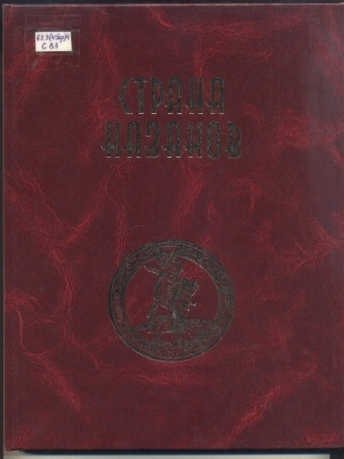
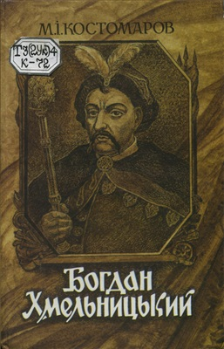
Українське козацтво в книгах названих авторів бере на себе велику історичну місію захисника інтересів українського народу, врятування його від фізичного і духовного винищення, зрештою, гаранта державного самоутвердження.
Радимо прочитати
Яворницький, Д. І. Історія запорозьких козаків [Текст] : у 3-х т. Т. 2. / Д. І. Яворницький ; пер. з рос. І. Сварник. – Львiв : Свiт, 1991. – 390 с. : іл.
Страна казаков [Текст] / под общ. ред. Г. Я. Сергиенко ; сост. А. А. Олейников. – Киев : Радуга, 2004. – 214 с.
Костомаров, Н. И. Богдан Хмельницкий [Текст] : в 3 т. Т. 1 / Н. И. Костомаров. – Киев : Радуга, 2004. – 664 с.

Slide 6
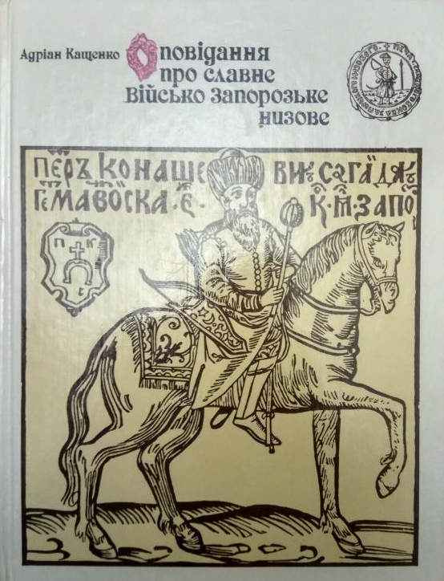
Радимо прочитати
Гетманы и казацкие атаманы [Текст] / сост. И. Ю. Левашова. – Киев : Глоpия, 2014. – 384 с. : ил.
Мицик, Ю. А. Умань козацька і гайдамацька [Текст] / Ю. А. Мицик ; Нац. ун-т "Києво-Могилян. акад.", Ін-т укр. археографії та джерелознавства ім. М. С. Грушевського Нац. акад. наук України. – Київ : КМ Academia, 2002. – 187 с.
Кащенко, А.Ф. Оповідання про славне Військо Запорозьке низове : корот. історія Війська Запорозького з мал., картами та планами / А. Ф. Кащенко. – Київ : Веселка, 1992. – 271 с.

Slide 7
Радимо прочитати
Куліш, П. О. Чорна рада: хроніка 1663 року / П. О. Куліш. – Харків : Основа, 1990. – 272 с.
Костенко, Л. Маруся Чурай [Текст] / Л. Костенко. ‒ Київ : А-БА-БА-ГА-ЛА-МА-ГА, 2018. ‒ 224 с.
Шевченко, Т. Г. Гайдамаки [Текст] : [поезія] / Т. Г. Шевченко. ‒ Харків : Фоліо, 2013. ‒ 667 с.

Slide 8
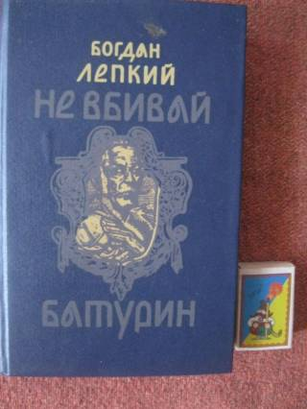
Радимо прочитати
Ільченко, О. Є. Твори [Текст] : в 2 т. Т. 1. Козацькому роду нема переводу, або ж Мамай і Чужа Молодиця / О. Є. Ільченко ; авт. передм. М. Логвиненко. – Київ : Дніпро, 1979. – 702 с.
Лепкий, Б. С. Мотря [Текст] / Б. С. Лепкий. – Київ : Днiпpо, 1992. – 464 с.
Лепкий, Б. С. Не вбивай. Батурин / Б. С. Лепкий – Київ : Днiпpо, 1992. – 535 с.

Slide 9
Радимо прочитати
Чайковський, А. Я. Сагайдачний [Текст] : істор. роман у 3-х кн. / А. Я. Чайковський ; упоряд., авт. післям. та приміт. В. В. Яременко. ‒ Київ : Дніпро, 1989. ‒ 585 с.
Панч, П. Й. Гомоніла Україна [Текст] / П. Й. Панч. ‒ Київ : Дніпро, 1970. ‒ 582 с.
Соколовський, О. О. Твори в двох томах [Текст]: Т. 2. Богун : іст. роман з часів Хмельниччини / О. О. Соколовський. – Київ : Дніпро, 1971. – 366 с.
Нечуй-Левицький, І. С. Князь Єремія Вишневецький. Гетьман Іван Виговський [Текст] : / І. С. Нечуй-Левицький ; упоряд. Р. С. Міщук. ‒ Київ : Днiпpо, 1991. ‒ 512 с.

Slide 10
«Незалежне життя – ось де справжня мета!
Тільки вірний орел вільним птахом літа…
Тільки вірний орел своє щастя кує,
Тільки вірний народ і бере і дає.»
О.Олесь
«На крутозламі історії»
Розділ ІІ

Slide 11
Актуальною залишається популяризація літературно-художніх творів доби української революції 1917-1921 рр. в яких утверджуються ідеали патріотизму, національно-культурного відродження України та зображується боротьба українського народу за свою незалежність.
Радимо прочитати
Винниченко, В. Заповіт борцям за визволення [Текст] / В. Винниченко. – Київ : Криниця, 1991. – 128 с.
Грушевський М. Історія України, приладжена до програм вищих початкових шкіл і нижчих класів шкіл середніх [Текст]/ М. Грушевський. – Київ: Вид. дім «КМ Academia», 1994. – 256 с.

Slide 12
Радимо прочитати
Винниченко, В. Відродження нації [Текст]. Ч. I Доба Української Центральної Ради. Період перший. Революційна організація державности й морально-правової влади / В. Винниченко. – репринт. вид. – Київ : Полiтвидав Укpаїни, 1990. – 348 с.
Винниченко, В. Відродження нацї [Текст]. Ч. II Доба Центральної Ради. Період Другий. Організація юридично-правової влади / В. Винниченко. – репринт. вид. – Київ : Політвидав України, 1990. – 328 с.
Крути: Збірка у пам'ять героїв Крут [Текст] / упоряд.: О. Зінкевич, Н. Зінкевич. – Київ : Смолоскип, 2008. – 422 с.
Шкляр, В. Залишенець. Чорний ворон [Текст] : іст. роман / В. Шкляр. – Харків : Клуб сімейного дозвілля, 2011. – 383 с.

Slide 13
Радимо прочитати
Рум'янцев, В. О. Історія України. Всесвітня історія ХХ століття [Текст] / В. О. Рум'янцев, М. М. Страхов. – Харків : Право, 2007. – 320 с.
Сергійчук, В. І. Українська соборність. Відродження українства в 1917-1920 роках [Текст] / В. І. Сергійчук. – Київ : Укр. Видав. Спілка, 1999. – 412 с.
Солдатенко, В. Ф. Українська революція: історичний нарис [Текст] : монографія / В. Ф. Солдатенко. – Київ : Либідь, 1999. – 976 с.

Slide 14
«Хто визволиться сам, той буде вільним,
Хто визволить кого – в неволю візьме.»
Л. Українка.
«Державотворення – це нашої історії рядки»
Розділ ІІІ

Slide 15
У тематичній добірці літератури висвітлюється складний і суперечливий процес визрівання національно-державницької ідеї, чималий позитивний і негативний досвід наших пращурів у спробах формування власної держави – від Київської Русі до здобуття Україною незалежності.
Особливу увагу приділено подіям, пов’язаним з процесами українського державотворення.
Радимо прочитати
Грабовський, С. Нариси з історії українського державотворення : навч. посібник / С. Грабовський, С. Ставроянi, Л. Шкляр. – Київ : Генеза, 1995. – 608 с.
Українське державотворення : невитребуваний потенціал : словник-довідник. – Київ : Либiдь, 1997. – 560 с.

Slide 16
Радимо прочитати
Верстюк, В. Ф. Україна від найдавніших часів до сьогодення : хронологіч. довідник / В. Ф. Верстюк, А. М. Дзюба, В. Ф. Репринцев. – Київ : Наук. думка, 1995. – 688 с.
Грушевський М. С. Як жив український народ. Коротка історія України [Текст] / М. С. Грушевський. Вид. 2-е. – Репринт. відтвор. вид. – Київ: РОВО «Укрвузполіграф», РВЦ «Орбіта», 1991. – 112 с.

Slide 17
«Небеса блакитні сяють з глибини,
а пшеничні й житні мерехтять лани.
Образ цей не зблідне, хоч минуть жнива,
це знамено рідне – злото й синява.
Прапор наш, як літо, в сонці майорить –
по долині жито, по горі блакить.»
Дмитро Павличко
«Національна символіка»
Розділ ІV

Slide 18
Радимо прочитати
Конституція України [Текст] : [прийнята на п'ятій сес. Верхов. Ради України 28 червня 1996 р. Із змінами, внесеними Законом України від 8 грудня 2004 року № 2222-ІV]. Станом на 1 січня 2006 р. / М-во юстиції України. – Київ, 2006. – 124 с.
Хорошевский, А. Ю. 100 знаменитых символов Украины [Текст] / А. Ю. Хорошевский. – Харьков : Фолио, 2008. – 511 с.
Сокульський, А. Л. Національна символіка України [Текст] / А. Л. Сокульський. – Запоpiжжя : Iнтеpбук, 1993. – 104 с. : іл.

Slide 19
Радимо прочитати
Сергійчук, В. І. Національна символіка України [Текст] / В. І. Сергійчук. – Київ : Веселка, 1992. – 110 с. : іл.
Державний Гімн України [Текст] : попул. іст. нарис / упоряд.: М. П. Линник, В. М. Пономаренко ; авт. тексту М. П. Загайкевич. – Київ : Музична Укpаїна, 2006. – 56 с.
Сергійчук, В. І. Доля української національної символіки [Текст] / В. І. Сергійчук. – Київ : Знання, 1990. – 48 с.
Історія державності України [Текст] : експерим. підруч. / за ред.: О. М. Бандурки, О. Н. Ярмиша. – Харків : Одiссей, 2004. – 608 с.

Slide 20
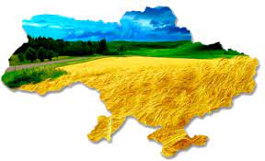
Боротьба українського народу за незалежність тривала багато століть. Національна пам’ять українців зберігає спомини про подвиги та жертовність наших пращурів на цьому важкому, политому українською кров’ю шляху, що лише наприкінці ХХ ст. призвів до проголошення незалежності України і створення власної самостійної держави. Віддамо належну шану всім, хто поліг у нелегкій борні. Озирнімось назад... Згадаймо славних воїнів, які виборювали незалежність для України.
«Не здолав
Україну ніхто!»
Розділ V

Slide 22
Минуло багато років з часів ІІ Світової війни. Мільйони українців загинули у кровопролитних боях за наше сьогодення. Подвиг цих героїчних людей увіковічнили на сторінках своїх творів наші українські письменники, такі як: О. Довженко, О. Гончар, А. Дімаров, Ю. Збанацький та багато інших.
Динамічні, гостросюжетні романи та повісті про всі жахіття ІІ Світової війни читаються на одному подиху.
Радимо прочитати
Довженко, О. П. Україна в огні [Текст] : кіноповість, щоденник / О. П. Довженко ; упоряд. О. М. Підсуха. – Київ : Рад. письменник, 1990. – 416 с.
Довженко, О. П. Незабутнє (1941-1943) [Текст] : розповіді / О. П. Довженко. – Київ : Дніпро, 1980. – 191 с.

Slide 23
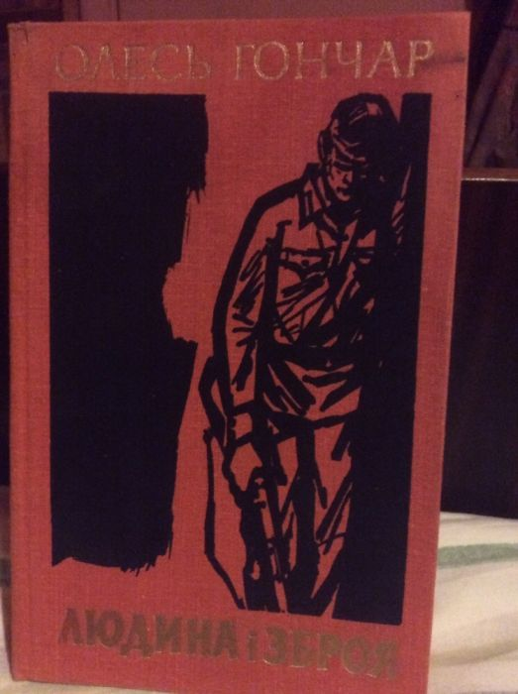
Радимо прочитати
Гончар, О. Твори [Текст] : в 2 т. Т. 1. Людина і зброя. Циклон : романи / О. Гончар. – Київ : Дніпро, 1983. – 582 с.
Гончар, О. Т. Людина і зброя [Текст] : роман / О. Т. Гончар. – Київ : Молодь, 1978. – 336 с. : портр. – (Шк. б-ка)
Збанацький, Ю. О. Твори [Текст] : в 4 т. Т. 2. Єдина : повість ; Хвилі : роман / Ю. О. Збанацький. – Київ : Дніпро, 1984. – 552 с.
Дімаров, А. А. Біль і гнів [Текст] : роман / А. А. Дімаров. – Київ : Рад. письменник, 1974. – 467 с.

Slide 24
Після трагічних подій на Майдані, обравши європейський вектор розвитку нашої країни, українці сьогодні захищають її незалежність і територіальну цілісність від російського агресора на Сході. На виставці представлена література, присвячена воїнам-захисникам нашої суверенної держави.
Ці книги повинен прочитати кожен сучасний українець, адже вони можуть слугувати для них яскравими прикладами мужності, патріотизму та відваги.
Радимо прочитати
Матіос, М. Приватний щоденник. Майдан. Війна... [Текст] / М. Матіос. – Львів : ЛА „Піраміда”, 2015. – 354 с.
Майдан. Революція духу [Текст] : мистецько-культуролог. проект / авт. і куратор проекту А. Мухарський. – Київ : Наш формат, 2015. – 312 с.

Slide 25
Радимо прочитати
Вітер, М. Літопис Революції Гідності [Текст] / М. Вітер. – Львів : Піраміда, 2017. – 279 с.
Капранови (брати ; псевдонім Капранова Д. В., Капранова В. В.). Майдан. Таємні файли [Текст] / Брати Капранови. – Київ : Нора-Друк, 2017. – 317 с.
Ткач, Н. «Разом – сила»: риторика українського спротиву [Текст] : соціолінгвіст. есеї / Н. Трач. – Київ : Кліо, 2015. – 142 с. : іл.
Аваков, А. Б. Зелений зошит [Текст] : зб. ст. / А. Б. Аваков ; пер. на укр. м.: Л. А. Логвиненка, В. М. Верховеня ; ред. Н. Б. Статівко ; худож. М. С. Мендор. – Харків : Фоліо, 2018. – 154 с.

Slide 26
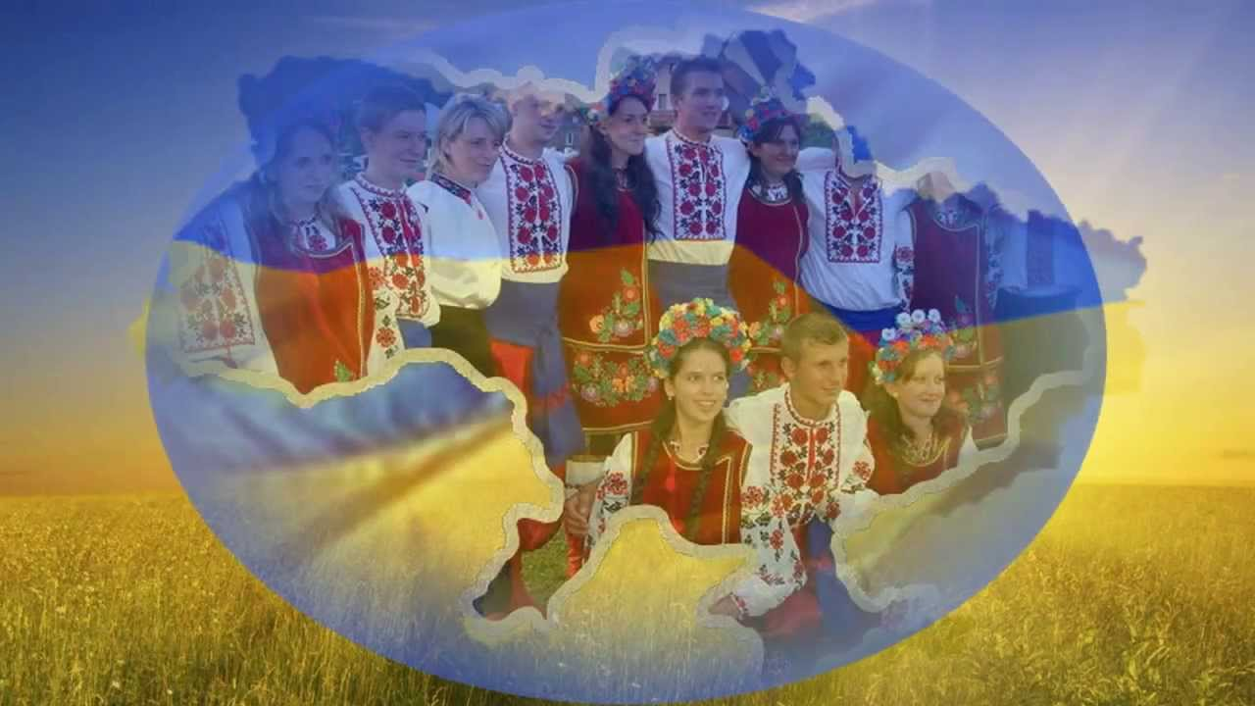
«Кохаю край наш дорогий,
Що зветься Україна!»
В. Коломієць
«Любіть Україну!»
Розділ VІ
Відкриваємо Україну разом

Slide 27
Чимало задавнених стереотипів спростовують книги серії «Невідома Україна» і розкривають перед нами маловідомі сторінки історії України.
Радимо прочитати
Кагамлик, С. Світло духовності і культури. З історії Києво-Печерської лаври XVII-XVIII cт. [Текст] / С. Кагамлик. – Київ : Наш час, 2008. – 326 с. – (Невідома Україна).
Вечерський, В. В. Українські монастирі [Текст] / В. В. Вечерський ; гол. ред. Н. І. Слюсаренко. – Київ : Наш час, 2008. – 399 с. : карты, iл., портр., рис. – (Невідома Україна : серію засн. у 2006 р.)
Чухліб, Т. В. Козацьке коріння Миколи Гоголя [Текст] / Т. В. Чухліб . – Київ : Наш час, 2009. – 271 с. : іл. – (Невідома Україна).
Вечерський, В. В. Гетьманські столиці України [Текст] / В. В. Вечерський. – Київ : Наш час, 2008. – 320 с. – (Невідома Україна)

Slide 28
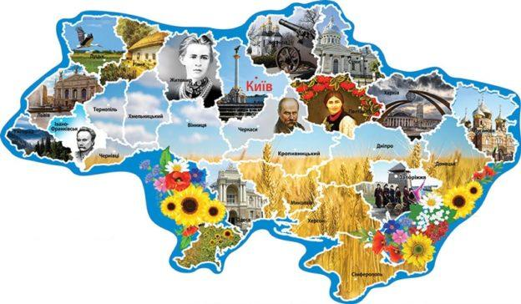
«Того, хто все віддав Вітчизні,
Не може смерть перемогти...»
В. Сосюра
«Великі й славні
імена»
Розділ VІ

Slide 29
Велике свято – День Незалежності України. Історію і культуру країни творить її народ. Скільки славних синів та дочок присвятили своє життя одній-єдиній меті: свободі рідного краю. Україна виколисала велетнів сили і духу – таких, як Петро Сагайдачний, Богдан Хмельницький, Іван Сірко, Григорій Сковорода, Устим Кармелюк, Юрій Дрогобич, Тарас Шевченко, Іван Франко, Леся Українка, Михайло Грушевський...
З видатними представниками українського народу можна ознайомитися в запропонованих книгах.
Радимо прочитати
Видатні постаті в історії України (IX-XIXст.): Короткі біографічні нариси. Історичні та художні портрети: Довід. вид. [Текст] / В. І. Гусєв, В. П. Дрожжин, Ю. О. Калінцев, О. Г. Сокирко, В. І. Червінський. – Київ: Вища школа, 2002. – 359 с.: іл.

Slide 30
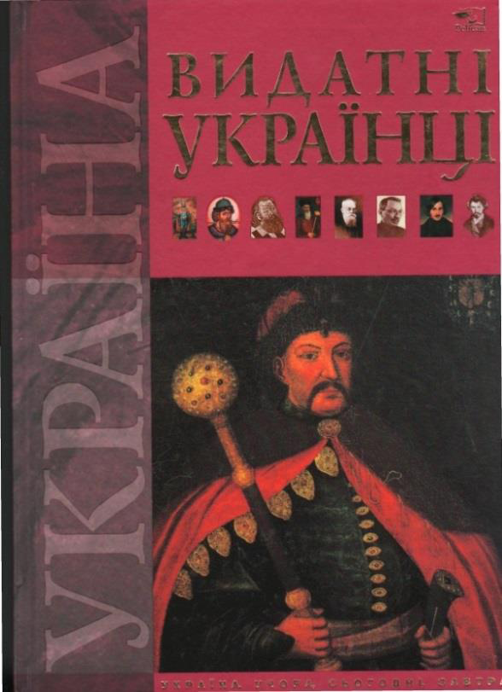
Радимо прочитати
Костомаров М. Галерея портретів: Біографічні нариси [Текст] / пер. з рос. М. Ілляш. – Київ: Веселка, 1993. – 326 с. : іл.
100 знаменитых людей Украины [Текст] / В. М. Скляренко, Т. Н. Харченко, О. Ю. Очкурова, И. А. Рудычева. – Харьков. : Фолио, 2008. – 511 с.
Журавльов, Д. В. Хто є хто в українській історії / Д. В. Журавльов. – Харків : Книж. Клуб «Клуб Сім. Дозвілля», 2014. – 414 с.
Ушаков, Д. О. Видатні українці [Текст] / Д. О. Ушаков. – Харків : Фактор, 2011. – 200 с. : il. – (Україна. Учора, сьогодні, завтра).
Історія в особах : ІХ–ХVІІІ ст. / В. Замлинський, І. Войцехівська, В. Галаган [та ін.]. – Київ, 1993. – 396 с.
Історичні постаті України : іст. нариси : збірник / упоряд. та авт. вст. ст. О. В. Болдирєв. – Одеса : Маяк, 1993. – 384 с.

Slide 32
Дякуємо за увагу!
Віртуальну виставку підготували:
Завідувачка відділом обслуговування Бездольна Л. І.
Завідувачка сектором Лукшина Є. Ю.

